Slide 1
React 가즈아!
2023년에도 우상향 스터디 📈
6. 라이브러리 활용
고유정, 이은빈, 조윤상, 최혜리, 조하늘
참고 서적: 모던 자바스크립트로 배우는 리액트 입문 (한빛미디어)

Slide 2
개발자의 고뇌…
직접 개발할 것인가?
남의 것을 갖다 쓸 것인가?

Slide 3

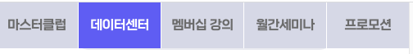
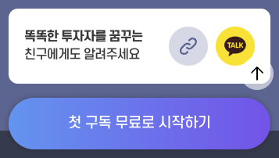
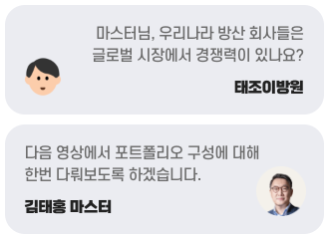
활용 사례 https://apps.3protv.com/membership/intro

Slide 4
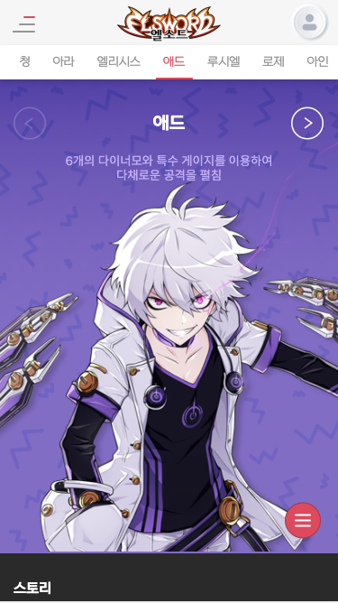
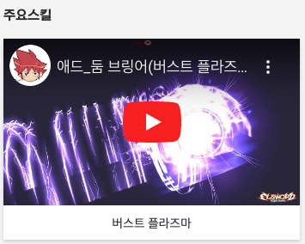
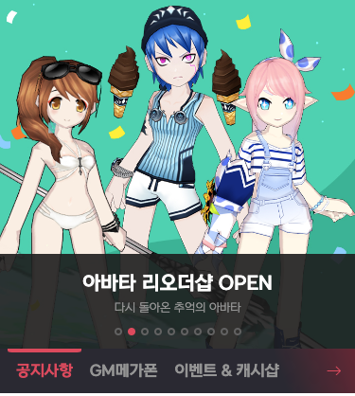
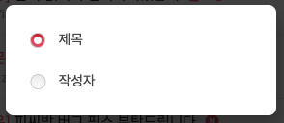
활용 사례 https://m.elsword.nexon.com

Slide 5
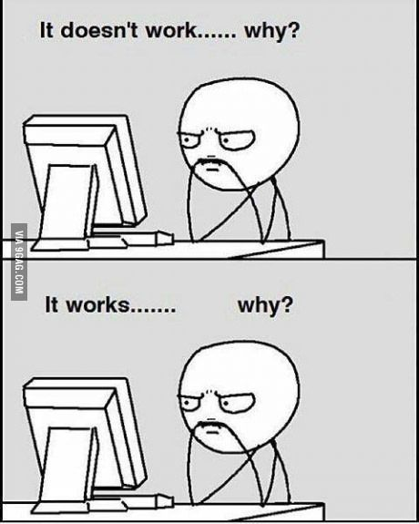
개발자의 고뇌…
직접 개발할 것인가?
개발 기간이 비교적 여유롭다
공통 컴포넌트의 디자인이 화려하다
우리만의 로직을 추가해야 한다

Slide 6
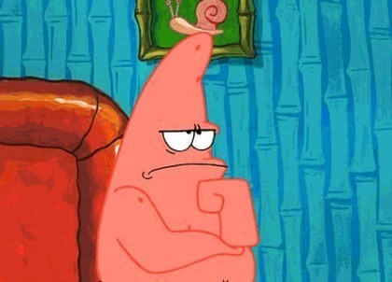
개발자의 고뇌…
남의 것을 갖다 쓸 것인가?
개발 시간이 촉박하다
디자인에 정형화된 틀이 있다
검증된 코드를 쓰고 싶다

Slide 7

우리는 초보니까 적당히 섞어 씁니다.
역할 별 라이브러리
모달 (Dialog) | useState 훅과 React Portal로 직접 개발
유튜브 영상 재생 | React-Player 사용
스크롤 애니메이션 | React Animate On Scroll + Animate.css 조합 사용
슬라이더 | Swiper.js 사용
토스트 알람 | React Toastify 사용
다음 시간에!
패키지를 검색해 봅시다! https://www.npmjs.com/

Slide 8
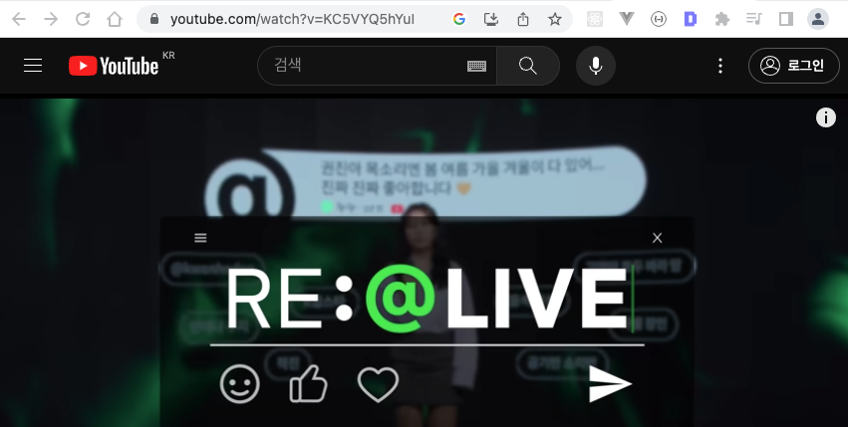
유튜브 영상 재생
반드시 유튜브 영상의 고유 주소가 있어야 한다!

Slide 9
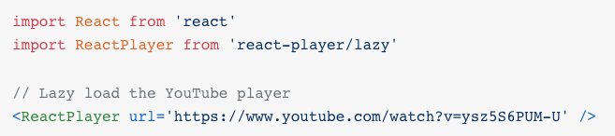
유튜브 영상 재생
반드시 유튜브 영상의 고유 주소가 있어야 한다!
https://www.youtube.com/watch?v=KC5VYQ5hYuI

Slide 10

스크롤 애니메이션
내가 스크롤을 움직일 때, 원하는 요소의 투명도가 0% -> 100%로 변해야 한다!
이쯤에서.. 스크롤을 한다면? 아래 버튼이 fade-in 효과로 출력!
= React Animate On Scroll + Animate.css

Slide 11
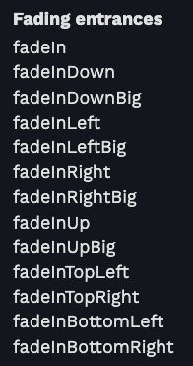
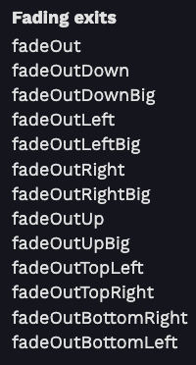

스크롤 애니메이션
진입 또는 진출에 사용할 애니메이션 CSS를 갖고 있어야 한다!
미리 만들어 둔 다수의 애니메이션을 제공
https://animate.style/

Slide 12
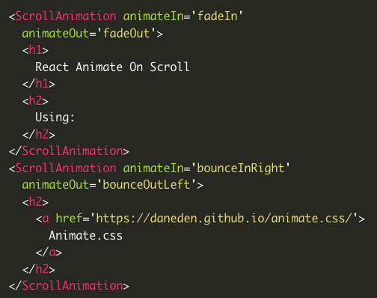
스크롤 애니메이션
내가 스크롤을 움직일 때, 원하는 요소의 투명도가 0% -> 100%로 변해야 한다!
페이지 진입 애니메이션
animatedIn=“animate.css가 제공하는 클래스명”
페이지 진출 애니메이션
animatedOut=“animate.css가 제공하는 클래스명”

Slide 13
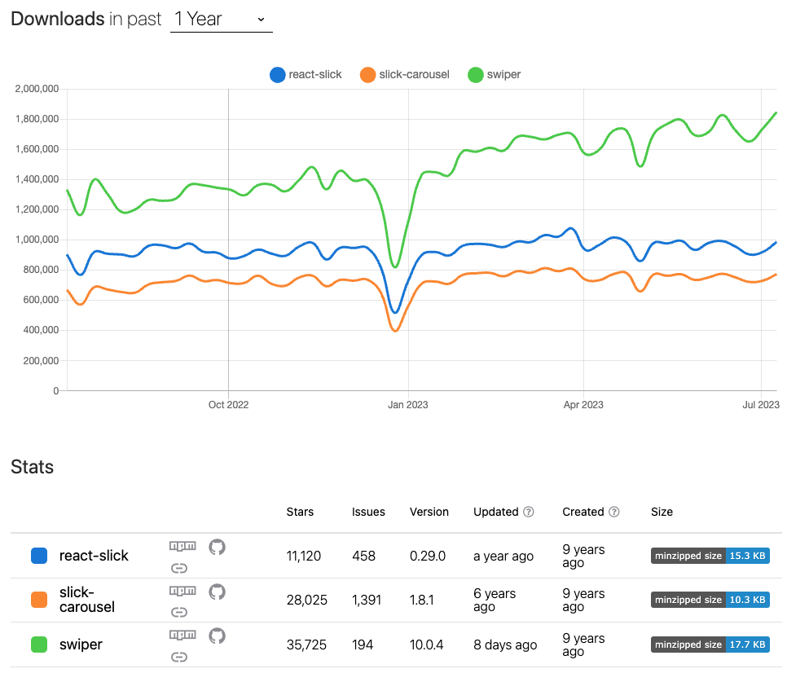
슬라이더 – Slick 아니면 Swiper => 국.룰. 👍
jQuery 시절부터 이어 온 전통의 강호들!

Slide 14
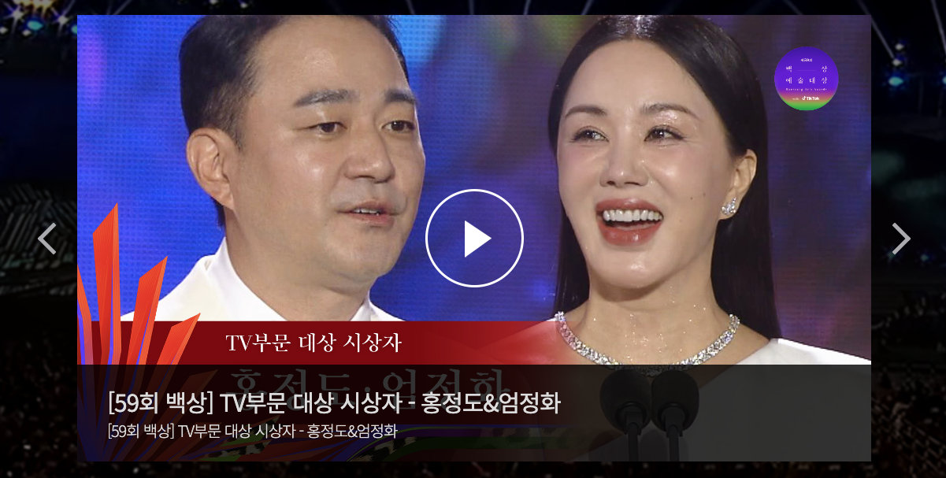
슬라이더 – Slick 아니면 Swiper => 국.룰. 👍
여러 아이템을 슬라이드 형식으로 보여주고 싶다면? 국룰을 따르자!

Slide 15
슬라이더 – Slick 아니면 Swiper => 국.룰. 👍
원하는 대로 쉽게 표현하기 위해 데모 페이지를 적극 활용하자!
다양한 샘플 슬라이더를 codesandbox로 제공, 골라 잡아 커스터마이징한다.
https://swiperjs.com/demos

Slide 16


실습!

Slide 17

고생하셨습니다!

